Slide 1
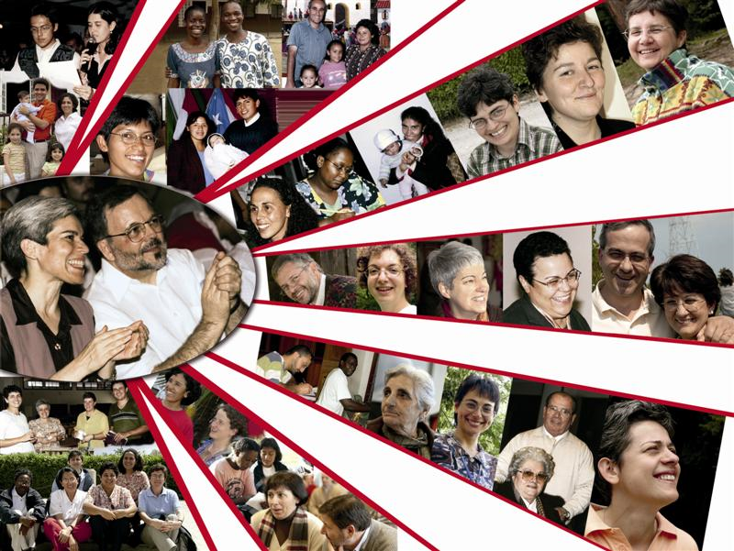
IL-PROĠETT TIEGĦU
Il-23 Ħadd ta’ matul is-sena Ċ

Slide 2
L-EWWEL QARI Qari mill-Ktieb tal-Għerf. Għerf 9, 13-19

Slide 3
Min jista’ jagħraf ħsieb Alla? Min jista’ jifhem x’irid il-Mulej? Beżżiegħa huma ħsibijiet il-bnedmin, u kull pjan tagħna mhu xejn fiż-żgur;

Slide 4
għax ruħna mtaqqla b’ġisem li jitħassar, u għar-ruħ li taħseb hu piż it-tafal li fih tgħammar.

Slide 5
Bilkemm nistgħu nintebħu x’hemm fuq l-art, u bit-tbatija nsibu dak li hu taħt għajnejna; mela min jista’ jitkixxef fuq il-ħwejjeġ tas-sema?

Slide 6
Min qatt għaraf ir-rieda tiegħek, jekk int innifsek ma tajtux l-għerf, u ma bgħattx fuqu mill-għoli l-ispirtu qaddis tiegħek?

Slide 7
Hekk saru dritti triqat in-nies tal-art, hekk tgħallmu l-bnedmin dak li jogħġob lilek, u salvaw bis-saħħa tal-għerf.

Slide 8
Il-Kelma tal-Mulej
Irroddu ħajr lil Alla.

Slide 9
SALM RESPONSORJALI Salm 89
Mulej inti kenn għalina.

Slide 10
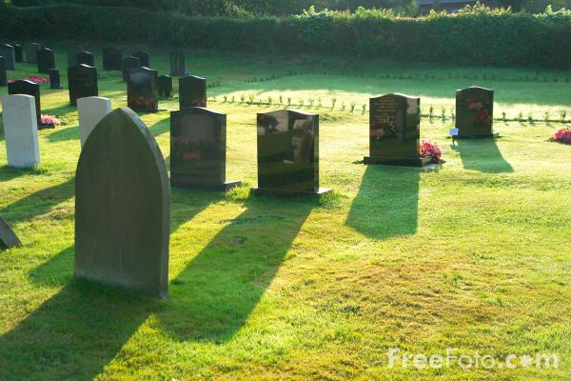
Int traġġa’ l-bnedmin lejn it-trab,
u tgħidilhom: «Erġgħu lura, intom bnedmin!»
Elf sena huma għalik bħal jum ta’ lbieraħ li għadda,
jew bħal sahra tal-lejl.

Slide 11
Mulej inti kenn għalina.

Slide 12
Int taħsadhom, u jsiru bħal ħolma.
Huma bħall-ħaxix li jinbet filgħodu;
filgħodu jwarrad u jħaddar,
filgħaxija jidbiel u jinxef.

Slide 13
Mulej inti kenn għalina.

Slide 14
Għalhekk għallimna ngħoddu jiem ħajjitna,
sabiex aħna nimxu bil-għaqal.
Dur lejna, Mulej! Kemm se ddum?
Ħenn għall-qaddejja tiegħek.

Slide 15
Mulej inti kenn għalina.

Slide 16
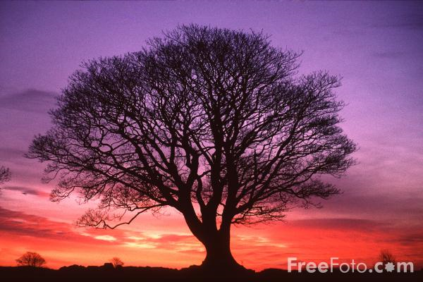
Imliena kmieni bit-tjieba tiegħek,
biex nifirħu u nithennew ħajjitna kollha.
Ħa tkun fuqna l-grazzja ta’ Alla Sidna!
Wettqilna inti x-xogħol ta’ idejna,
wettaq, iva, xogħol idejna.

Slide 17
Mulej inti kenn għalina.

Slide 18
Qari mill-Ittra ta’ San Pawl Appostlu lil Filemon. Fil 9b-10, 12-17

Slide 19
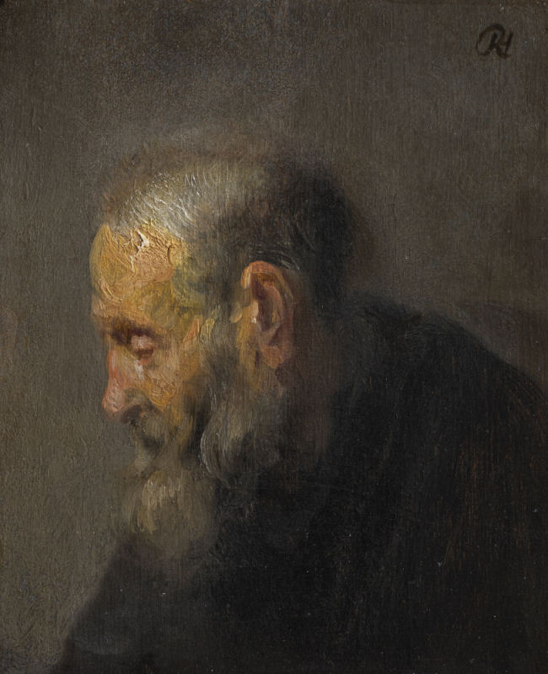
Għażiż, jiena, Pawlu, raġel xwejjaħ, u issa priġunier ta’ Kristu Ġesù, qiegħed nitolbok bil-ħerqa għal ibni, li jiena nissilt fil-ktajjen, għal Oneżimu.

Slide 20
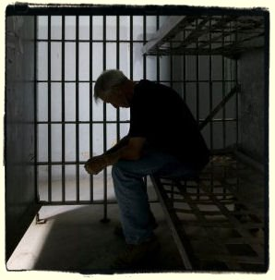
Xtaqt kieku żammejtu miegħi, biex, kif jien fil-ħabs għall-Evanġelju, idur bija minflokok hu.

Slide 21
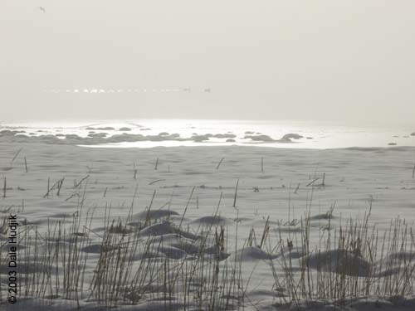
Iżda ma ridt nagħmel xejn mingħajr ma nara x’jidhirlek int, biex l-opra tajba tiegħek ma tkunx għamiltha bilfors, imma tkun ħierġa mill-qalb.

Slide 22
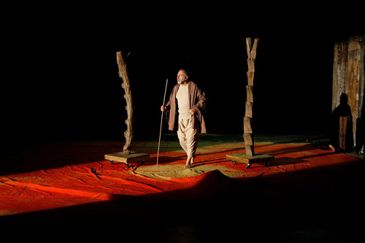
Għandu mnejn li għalhekk hu telaq minn miegħek għal ftit,
biex inti terġa’ tiksbu lura għal dejjem,

Slide 23
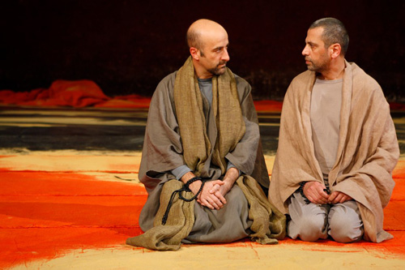
mhux iktar bħala lsir, imma xi ħaġa iktar minn ilsir, bħala ħuk għażiż; għażiż fuq kollox għalija, imma kemm iktar għalik, skont id-dinja u skont il-Mulej.

Slide 24
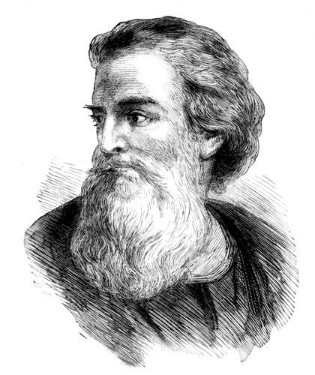
Int mela, jekk inti qalb waħda miegħi, ilqgħu bħallikieku kont jien!

Slide 25
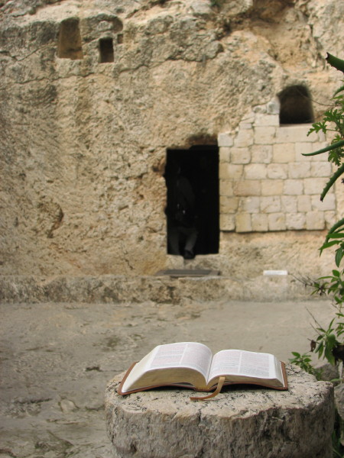
Il-Kelma tal-Mulej
Irroddu ħajr lil Alla.

Slide 26
HALLELUJAH
Ħa jiddi wiċċek fuq il-qaddej tiegħek,
Għallimni l-kmandamenti tiegħek.
HALLELUJAH

Slide 27
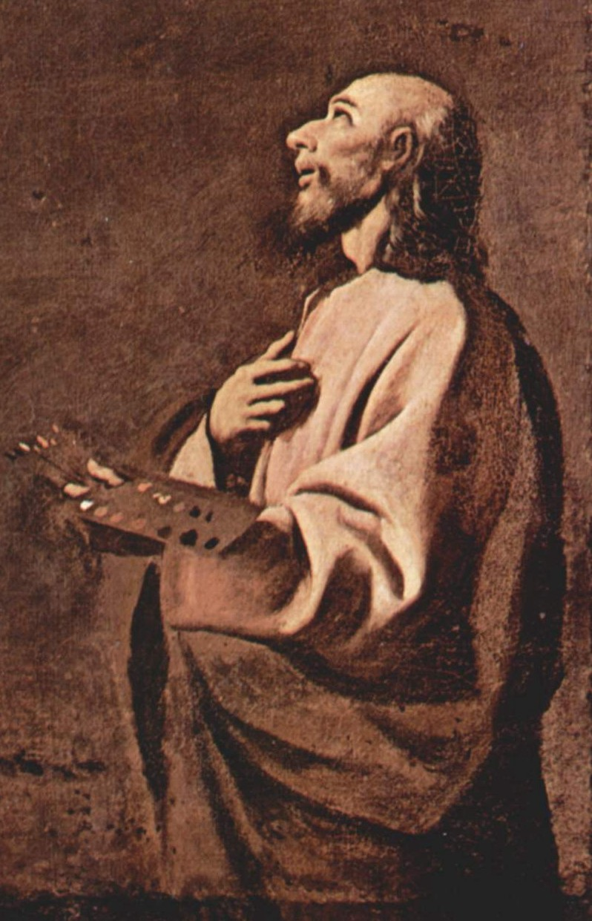
Qari mill-Evanġelju skont
San Luqa Lq 14, 25-33

Slide 28
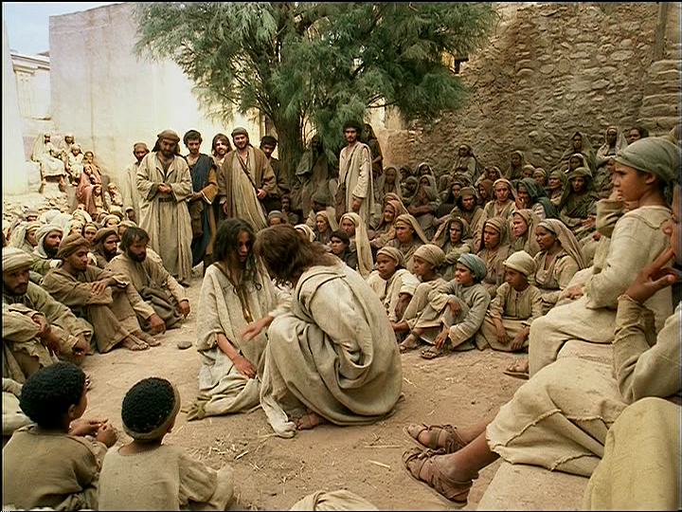
F’dak iż-żmien, kotra kbira ta’ nies kienet miexja ma’ Ġesù. Hu dar lejhom u qalilhom:

Slide 29
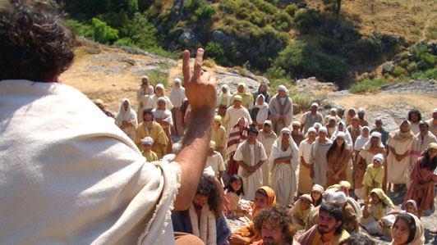
«Min jiġi għandi ma jistax ikun dixxiplu tiegħi jekk ma jobgħodx lil missieru u ’l ommu u lil martu u lil uliedu, ’l ħutu subien u bniet, u saħansitra lilu nnifsu.

Slide 30
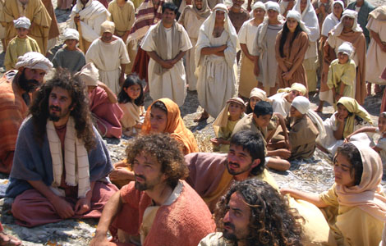
Min ma jerfax salibu u jimxi warajja ma jistax ikun dixxiplu tiegħi.

Slide 31
Għax min minnkom ikun irid jibni torri u ma joqgħodx bilqiegħda biex l-ewwel nett iqis in-nefqa, ħalli jara għandux biżżejjed biex iwassal sal-aħħar?

Slide 32
Għax jekk jiġrilu li jqiegħed is-sisien biex imbagħad ma jkunx jista’ jtemm il-bini, kull min jarah jibda jwaqqgħu għaċ-ċajt u jgħid: “Dan il-bniedem beda jibni u ma kellux il-ħila jkompli sal-aħħar.”

Slide 33
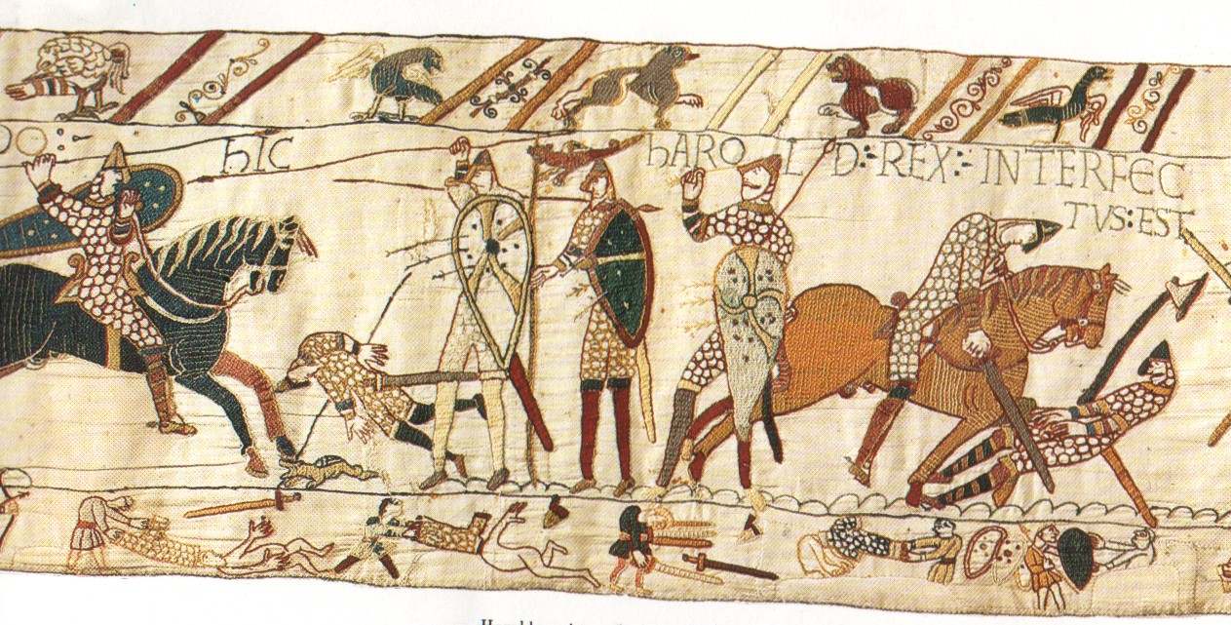
Jew liema sultan, li jkun sejjer jagħmel gwerra kontra sultan ieħor, ma joqgħodx l-ewwel bilqiegħda biex jara jekk jistax b’għaxart elef raġel iħabbatha ma’ min ġej għalih b’għoxrin elf ruħ?

Slide 34
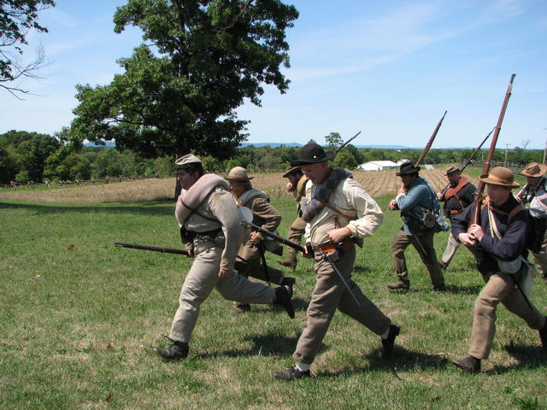
Għax inkella, meta l-ieħor ikun għadu ’l bogħod,
ikollu jibgħatlu ambaxxata biex jitolbu l-ftehim għall-paċi.

Slide 35
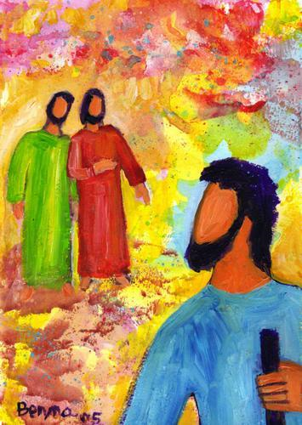
Hekk ukoll ħadd ma jista’ jkun dixxiplu tiegħi jekk ma jitlaqx ġidu kollu.»

Slide 36
Il-Kelma tal-Mulej
Tifħir Lilek Kristu.

